Slide 1
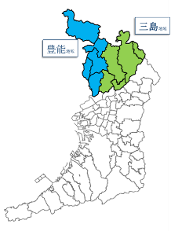
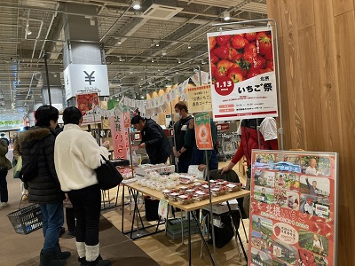
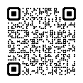
令和7年3月発行
第1１6号
管内農業最新情報
北
部
普
及
だ
よ
り
（豊中市、池田市、吹田市、高槻市、茨木市、箕面市、摂津市、島本町、豊能町、能勢町）
「北摂いちご祭り」を開催！～オリジナルグッズでPR～
北摂地域では、近年いちご生産者が増加しており、令和3年2月にハウス栽培を行う有志によって
「北摂いちご生産者の会」（以下、生産者の会）が設立されました。農の普及課では会員の皆さんの栽培技術の向上や、北摂いちごのＰＲ活動を支援しています。
今年度は、１月11日（土）～17日（金）を「北摂いちご祭り」ウィークとし、各農産物直売所、観光農園で「北摂いちご祭り」が開催されました。
■1月13日（月・祝）
無印良品みのおキューズモールでのPR販売イベント
いちごの直売の他、若い世代や子どもへのPRとして、いちごクイズやぬりえコーナーを設けたところ、開店と同時にいちご販売コーナーに来場者が殺到しました。「前年の北摂いちご祭りでいちごを購入し、美味しかったから。」と遠方から来場いただいた方もあり、北摂いちごの地元での認知度が上がっていると感じられました。
▲ 会員作成のPRデザイン
クイズの景品とした生産者提供のいちご苗の人気が高く、小さな子ども連れのファミリー層を中心に約500名の参加がありました。また、12月13日から店舗内でぬりえコーナーを設けており、ボードを埋め尽くした子どもたちのぬりえが、いちご祭りを彩りました。
当日は生産者の会の会員９農園が中心となりイベント運営にあたり、会のPRパンフレット配布や、いちご販売を行いました。
クイズの景品とした生産者の会オリジナルグッズ（トートバッグ、缶バッジ）やぬりえのデザイン作成など、会員が協力してイベントを開催しました。
■ 1月11（土）～17日（金）
JA・道の駅などの農産物直売所、 観光農園等（10ヶ所）でのPR販売イベント
各店舗のいちご販売場所で、ポスター掲示・パンフレット配布を行い、生産者の会のPRを行いました。期間限定で、地元和菓子店や農産物直売所が北摂いちごを使用したスイーツ販売を行うなど、地域を挙げたイベントとなりました。
１週間にわたる北摂いちご祭りの取組を通じて、地域の消費者に管内のいちご生産者を知ってもらう良い機会になるとともに、会員相互の連携が強まりました。
当事務所は、今後5月6日まで開催される観光いちご園を巡るスタンプラリーや万博にあわせて4月13日から開始するデジタルスタンプラリーについても会員とともに充実させ、『北摂いちご』を広く知ってもらえるよう応援していきます。
▲ １月１３日、いちごの直売の様子（@無印良品みのおキューズモール）
北部農と緑の総合事務所のホームページ更新中！
「北部普及だより」は、
こちらのホームページからも
ご覧いただけます
大阪府 北部普及だより
国連では、2030年までの国際目標として「持続可能な開発目標（SDGｓ）」が2015年に策定されました。
北部農と緑の総合事務所 農の普及課の活動はSDGｓに掲げる17のゴールのうち、上図のゴールの達成に寄与するものです。
大阪府北部農と緑の総合事務所 農の普及課
〒567-0034茨木市中穂積1-3-43 三島府民センタービル内
TEL.072(627)1121(代) FAX.072(623)4321

Slide 2
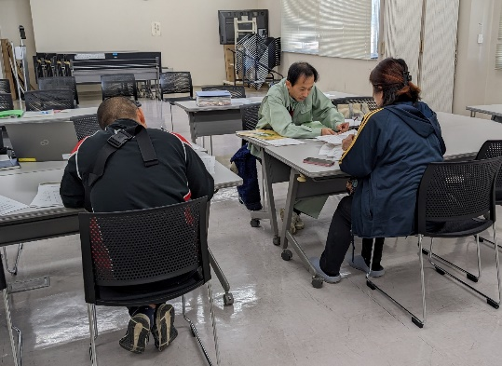
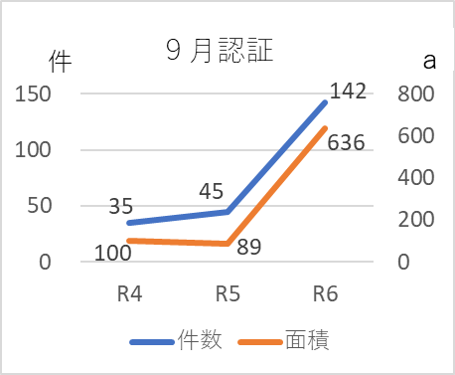
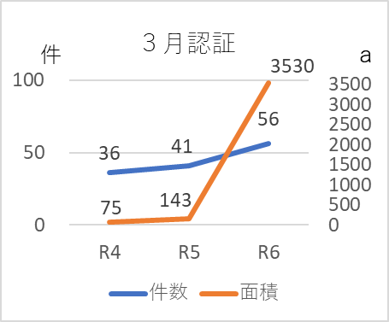
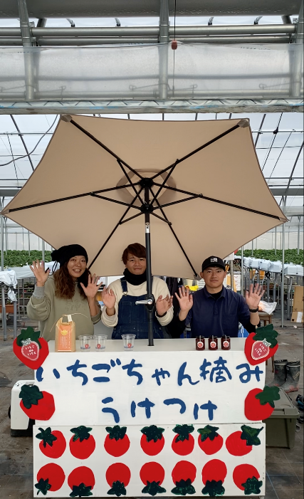
北部普及だより116号
大阪エコ農産物「農薬・化学肥料不使用」認証が拡大中
大阪府では、環境負荷の少ない有機農業の推進に向けた取組を進めています。当事務所では、農薬と化学肥料の使用量を慣行栽培の５割以下に減らした“大阪エコ農産物” のうち、農薬・化学肥料を使用せずに栽培された農産物“大阪エコ農産物「農薬・化学肥料不使用」（以下、エコゼロ）”の認証を進めています。
各市町のエコ農産物推進協議会等が行っているエコ農産物申請受付会等において、有機農業に準ずる栽培を行っている農業者等にエコゼロ申請を働きかけるなどしたところ、９月認証では、令和４年の35件、約100aから、令和６年は142件、約636aへと、３月認証では、令和４年の36件、約75aから、令和６年は56件、約3,530aへと大きく伸びました。
令和７年１月申請では、242件、約4,529ａのエコゼロ申請があり、認証件数、面積ともに、さらなる増加が見込まれています。
▲大阪エコ農産物申請受付（能勢町）
当事務所では、今後ともエコゼロ認証を推進するとともに、有機農業の担い手育成や栽培技術の確立に取り組み、環境にやさしい持続可能な農業の拡大に努めていきます。
北摂農業の新たな担い手～新規就農者紹介～
当事務所では、新規就農者の確保・育成に向け取り組んでおり、管内の新規就農者が増えてきています。今回は北摂農業の新たな担い手として、島本町に参入した企業を紹介します。
参入のきっかけは？
弊社は商社ですが、取引先の意向などの制約にとらわれずに行える新たな事業を模索する中で、自分たちで作ったものをオリジナルな方法で提供していける農業に収益も含めた将来性があると経営判断し、参入を決めました。特に弊社の持つサービス業としてのノウハウや強みを生かせる形態として観光いちご狩り園を開設しました。
苦労していることは？
経験不足から手探り状態で作業を進めなければならなかったことに加え、異常気象が重なり、安定していちごが作れていません。そのためお客様のニーズに十分に応えられていないのがつらいです。
今後の目標は？
参入から今日に至るまで地域の方々から大変応援していただきました。その恩返しとして企業としての社会貢献を行っていきたいと思っています。具体的には「いちごｄｅいちえ」をハブとして、人づくり、物づくり、地域環境保全などを農業だけでなく他産業も含めてやっていく、人や地域が繋がれる地域共生の場づくりやそれを回していく役割を担えたらと考えています。
（株）ギャップコーポレーション アグリ事業部
（いちごdeいちえ）
参 入 年：令和5年
経営作物：いちご狩り園他
経営規模：36a
環境にやさしい農業に取り組んで みどり認定を受けましょう!!
メリットなど詳しくは府HPへ! →

